Slide 1











Bài 5
Bài 5
Bài 5
SINH NHẬT CỦA VOI CON
SINH NHẬT CỦA VOI CON
SINH NHẬT CỦA VOI CON
Giáo viên thực hiện: Vũ Thị Hạnh
Notes:
更多模板请关注：https://haosc.taobao.com

Slide 2
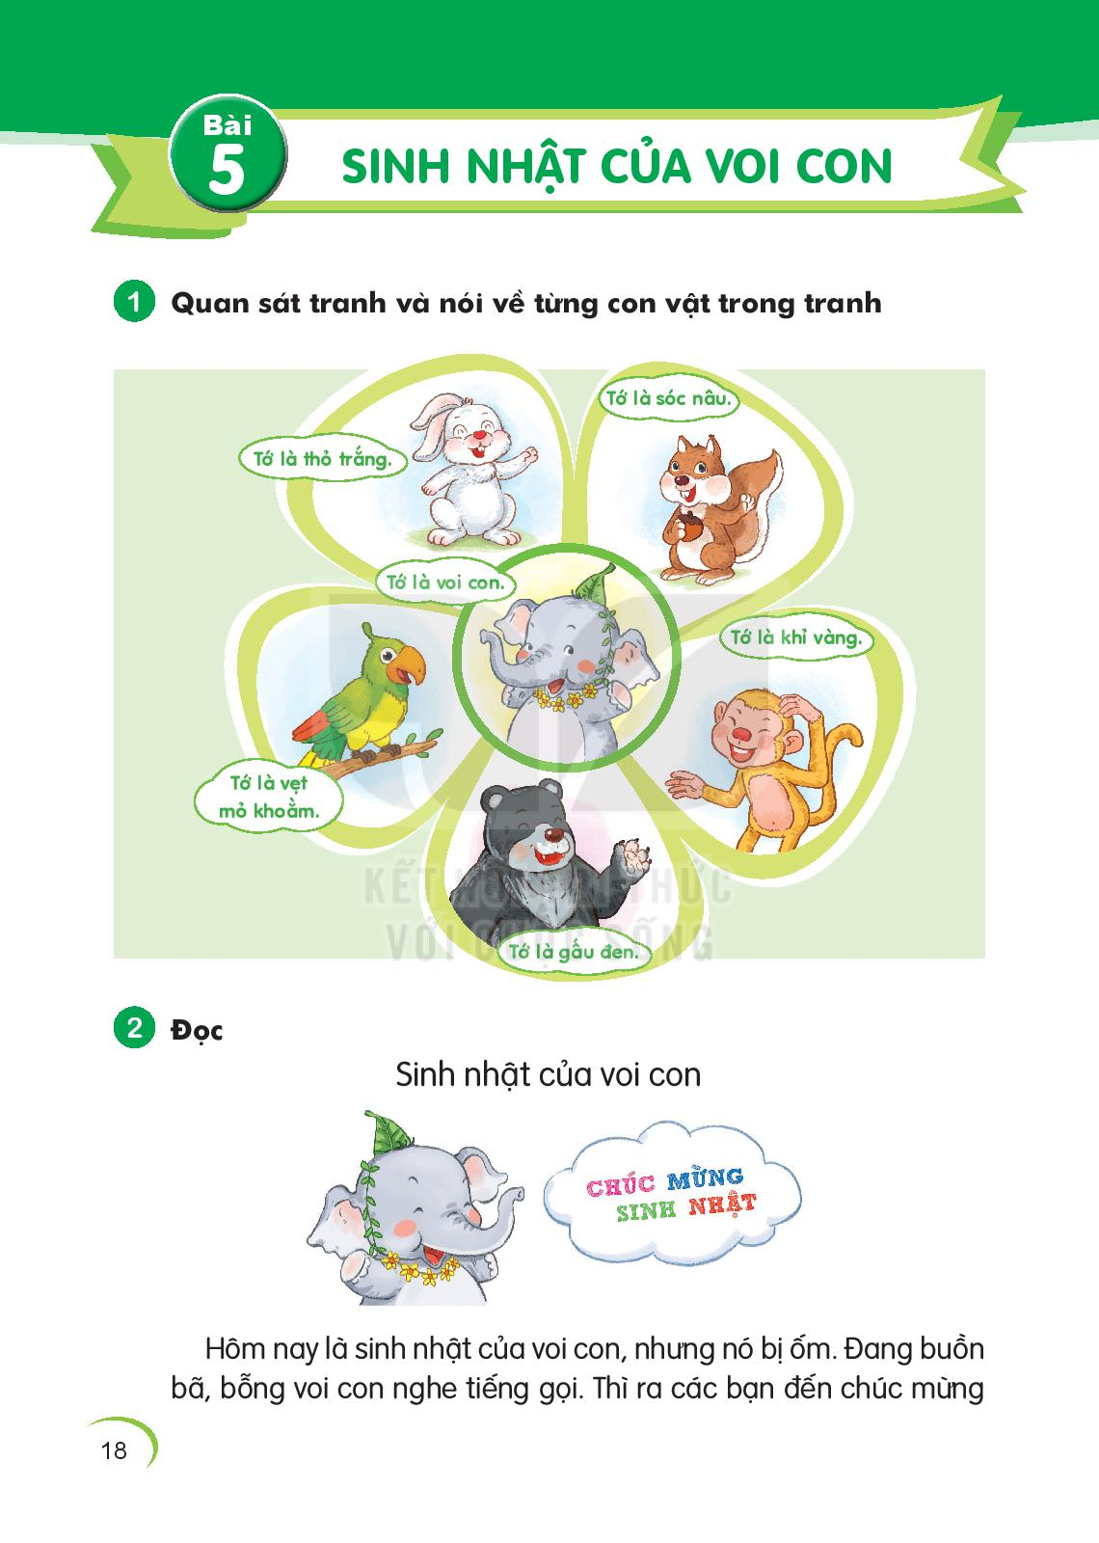
Tranh có những con vật nào? Các con vật có gì đặc biệt?

Slide 3
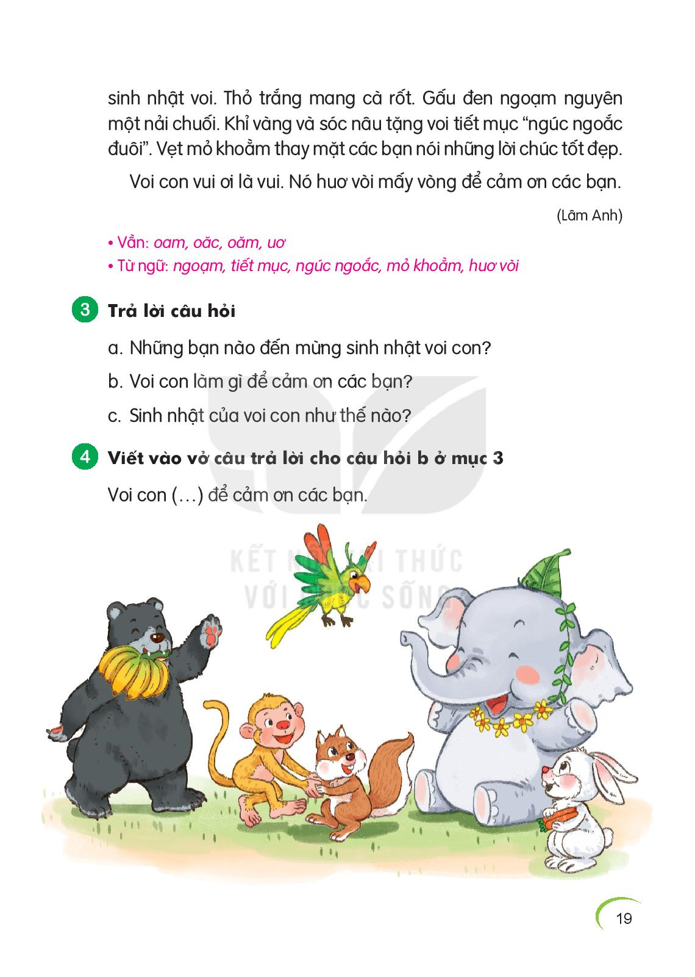

Slide 4
Vần và tiếng mới
oam
oăc
oăm
uơ
ngoạm
ngúc ngoắc
mỏ khoằm
huơ vòi

Slide 6
Khỉ vàng và sóc nâu tặng voi tiết mục “ngúc ngoắc đuôi”.
Vẹt mỏ khoằm thay mặt các bạn nói những lời chúc tốt đẹp.

Slide 7
1
2

Slide 8
a. Những bạn nào đến dự sinh nhật của voi con? Các bạn mang theo những gì và tặng voi tiết mục gì?

Slide 9
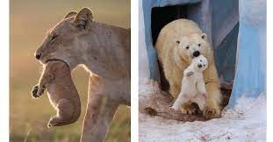
ngoạm
-> cắn hoặc gặm lấy bằng cách mở to miệng.

Slide 10
ngúc ngoắc
-> Cử động lắc qua lắc lại.

Slide 11
mỏ khoằm
-> mỏ hơi cong và quặp vào.

Slide 12
b. Voi con làm gì để cảm ơn các bạn?
c. Sinh nhật của voi con như thế nào?

Slide 13
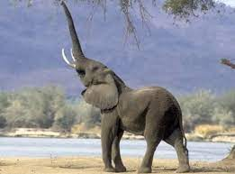
huơ vòi
-> giơ vòi lên và đưa qua đưa lại liên tiếp

Slide 14
Viết câu trả lời cho câu hỏi a ở mục 3
Voi con( …...) để cảm ơn các bạn
V
-> Voi con huơ vòi để cảm ơn các bạn.

Slide 15
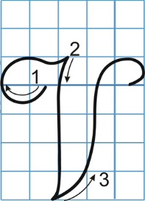
Cách viết
Đặt bút trên đường kẻ ngang 5, viết nét
cong trái rồi lượn ngang và dừng bút trên đường kẻ ngang 6.
Từ điểm dừng bút của nét 1, đổi chiều
bút viết nét lượn dọc từ trên xuống, dừng
bút ở đường kẻ ngang 1.
Từ điểm dừng bút của nét 2, đổi chiều bút
viết nét móc xuôi phải, dừng bút ở đường
kẻ ngang 5.
6
5
4
3
2
1

Slide 16
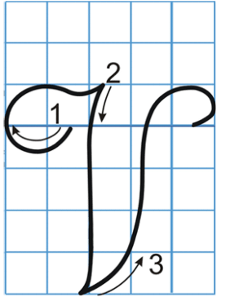


Slide 17


Chữ hoa V


Slide 18
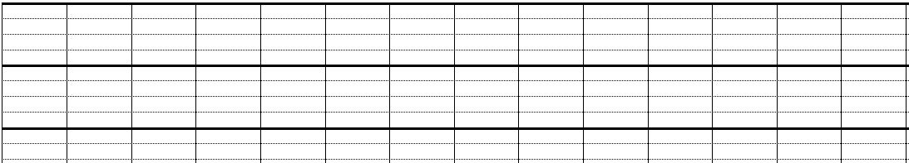
Voi con huơ vòi để cảm ơn các bạn.

Slide 19
Viết lại câu
tốt đẹp
vui
buồn bã
(…)
Vân rất vì được đi chơi cùng các bạn.

Slide 20
Viết lại câu
Vân rất vui vì đi được chơi cùng các bạn.
V
Vân rất vui vì được đi chơi cùng các bạn.

Slide 21
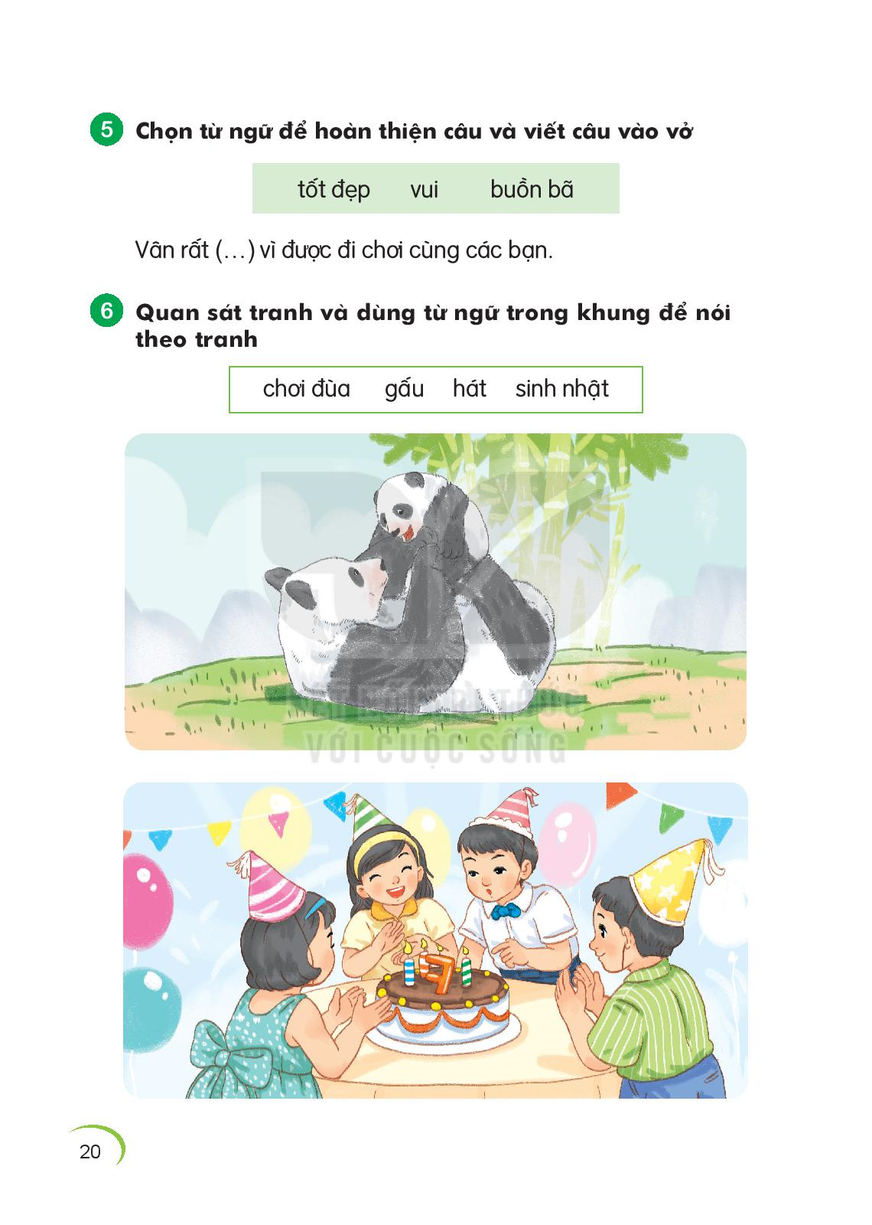
chơi đùa gấu hát sinh nhật
Quan sát tranh và dùng từ ngữ để nói theo tranh

Slide 22


7
Nghe viết

Slide 23
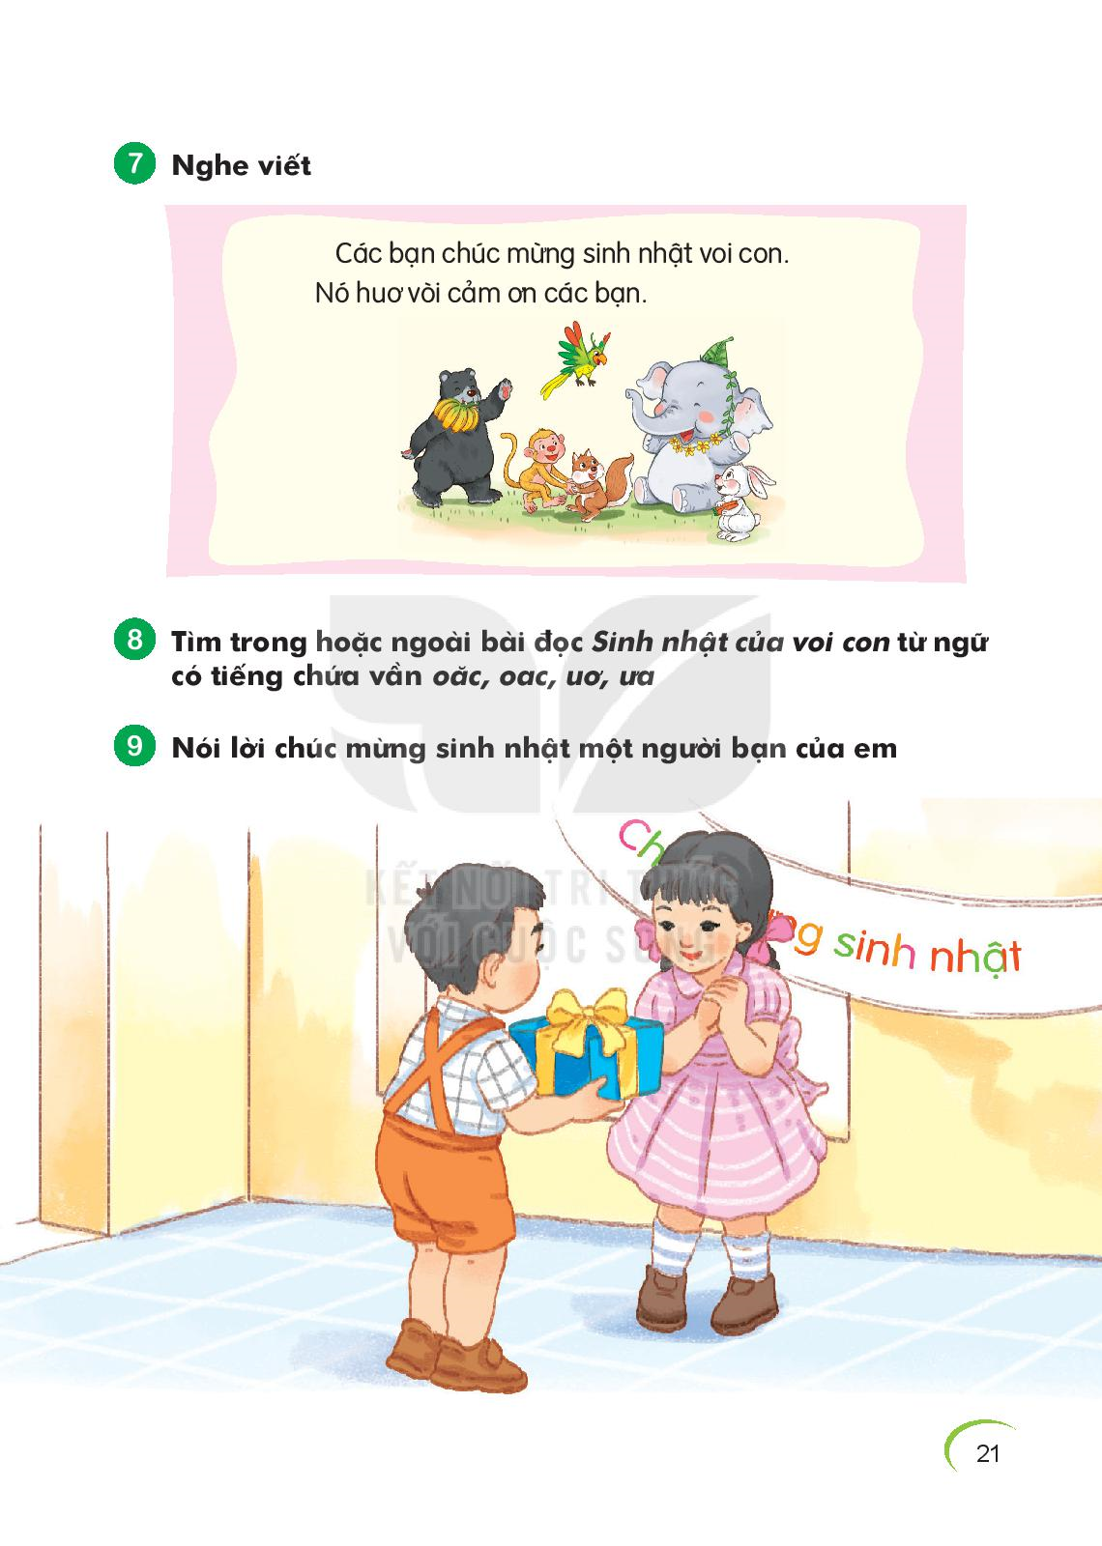
Nghe viết
C
N

Slide 24
sinh
= s + inh

Slide 25
8
Tìm từ ngữ

Slide 26
8.
- oăc : ngúc ngoắc,
ngoặc tay,
(mê) hoặc,
dấu ngoặc,
nhọn hoắc,
lạ hoắc…
- oac : áo khoác,
xé toạc…
- ươ : huơ vòi,
thuở xưa,
- ưa : ngày xưa,
mưa,
lừa,
thừa…

Slide 27
9
Nói lời chúc mừng

Slide 28
Em muốn chúc bạn điều gì vào ngày sinh nhật?

Slide 29
10
Củng cố

